Slide 1
Dirbtinė atranka

Slide 2
Pamokos uždaviniai:
Remiantis pavyzdžiais paaiškinti, kaip žmogus vykdo dirbtinę atranką.
Nurodyti, kokiomis kryptimis yra vykdoma naminių gyvulių, paukščių, kultūrinių augalų atranka.

Slide 3
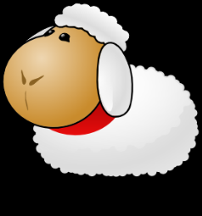
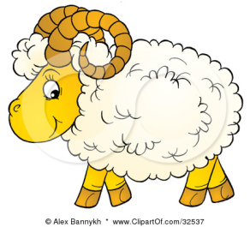
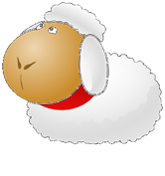
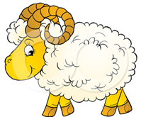
X
Ūkininkas iš bandos atrenka avį ilgiausiomis vilnomis ir suporuoja su ilgavilniu avinu.
Ūkininkas atrenka ilgavilnius palikuonis ir suporuoja su kitu ilgavilniu avinu.
X
Ūkininkas turi ilgavilnių avių bandą.

Slide 4
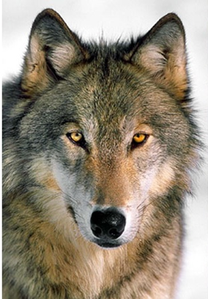
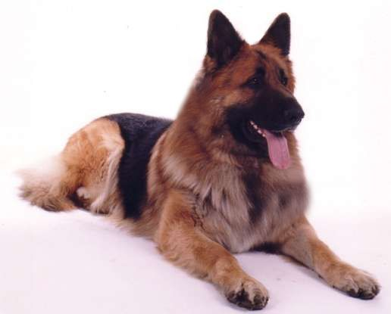
Palygink vilką ir aviganį šunį
Vilkas
Aviganių veislės šuo

Slide 5
VILKO POŽYMIAI | ŠUNS AVIGANIO POŽYMIAI
Vengia, bijo žmonių | Draugiškas, mėgsta žmones
Gyvena ir medžioja gaujomis | Gyvena šeimose, prisiriša prie žmonių
Paklūsta gaujos vadui | Paklūsta šeimininkui
Agresyvus | Žaismingas
Kaukia ir urzgia | Loja, kaukia ir urzgia
Stipraus kūno sudėjimo, ištvermingas ir greitas | Tvirtai sudėtas, ištvermingas ir greitas
Protingas, medžioklėje veikia sutartinai | Protingas , klauso šeimininko komandų
Persekioja grobį | Gano avis

Slide 6
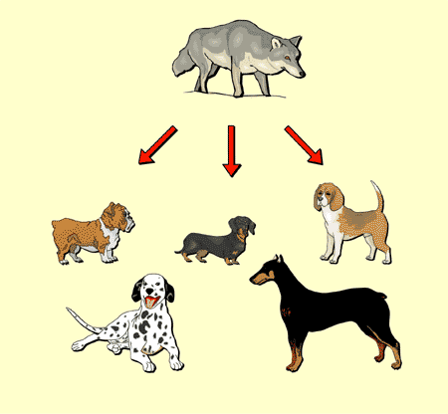

Slide 7
Pasižiūrėk į paveikslėlius ir
pagalvok, dėl kokių savybių
vykdoma šių gyvūnų
atranka

Slide 8
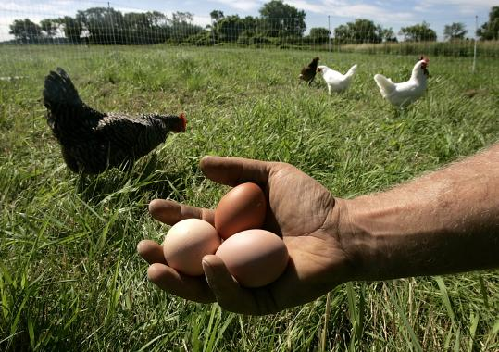
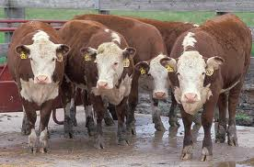
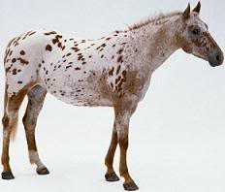
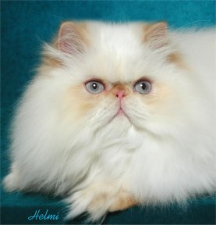

Slide 9
PIENO PRIMILŽIO KAITA LIETUVOJE 1960 -2010 M.
6000
5000
Metinis pieno primilžis iš vienos karvės kg.
4000
3000
2000
1960
1970
1980
1990
2000
2010
m.

Slide 10
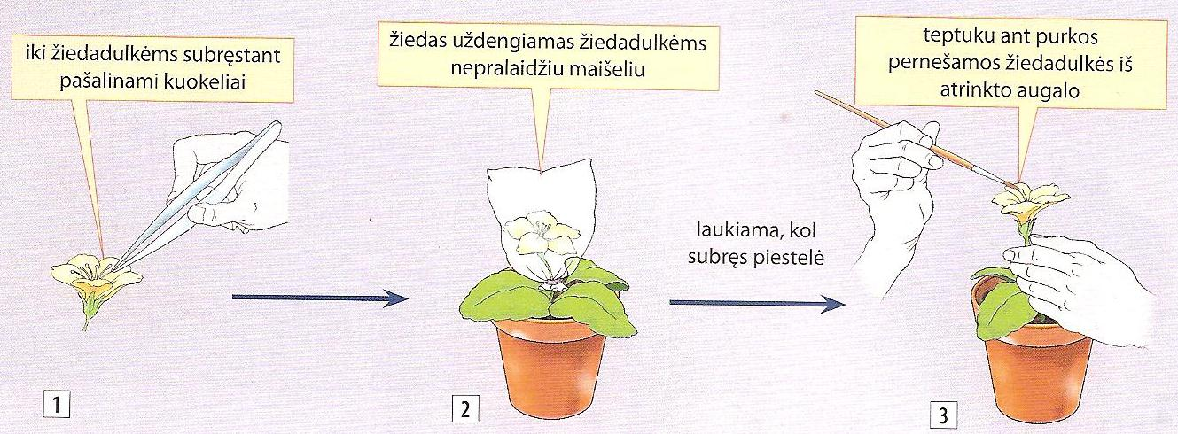
Kultūrinio augalo veislei ,,pagerinti“ arba naujai veislei išvesti taikomas dirbtinis apdulkinimas.
Kaip manai, kodėl pasirinktą augalą būtina apsaugoti nuo savidulkos ir pašalinių žiedadulkių?

Slide 11
Pasižiūrėk į paveikslėlius ir
pagalvok, dėl kokių savybių
vykdoma šių augalų
atranka

Slide 12
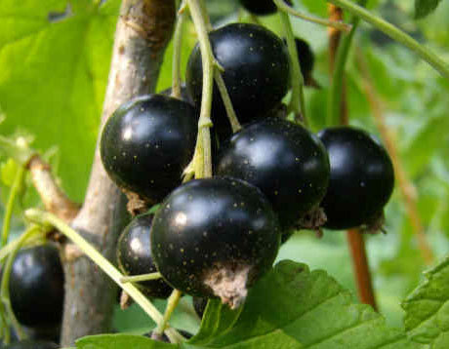
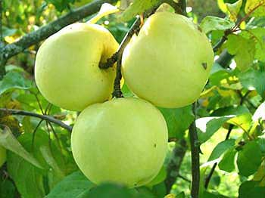
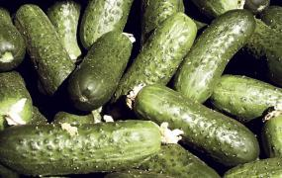
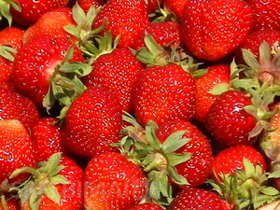
Skonis ir vaisių dydis

Slide 13
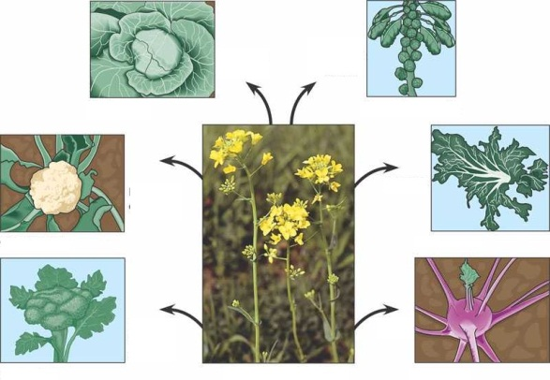
Gūžinis kopūstas
Briuselio kopūstas
Lapinis kopūstas
Žiedinis kopūstas
Laukinis kopūstas
Žiedinis kopūstas
Ropinis kopūstas

Slide 14
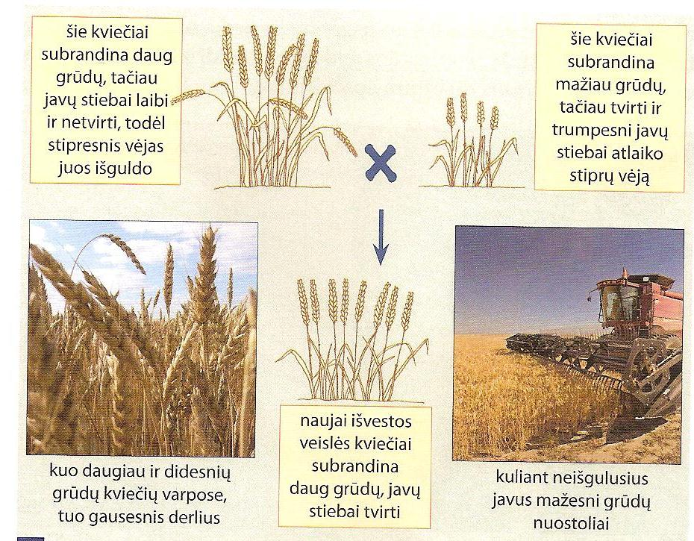

Slide 15
1.Savais žodžiais paaiškink, kas yra dirbtinė atranka.
2.Nurodyk penkis naminius gyvūnus, kurių veisles išvedinėja žmogus dirbtinės atrankos metodu.
3.Nurodyk penkis kultūrinius augalus, kurių veisles išvedinėja žmogus.
4. Kaip ūkininkas gali pagerinti avių bandą?
5. Kokią naudą ūkininkams teikia dirbtinė atranka?
6.Kaip manai, kodėl karvių veislėms pagerinti ūkininkas naudoja tik veislinių bulių spermą?
7. Papasakok, kaip atliekamas dirbtinis augalų apdulkinimas.
8.Kodėl pasirinktą augalą būtina apsaugoti nuo savidulkos ir pašalinių žiedadulkių?
9. Naudodamas paveikslą paaiškink, kaip kviečiai paveldi vertingas savybes.

Slide 16
Ačiū už dėmesį ☺
Atlikime užduotis pratybų
sąsiuviniuose

